Slide 1
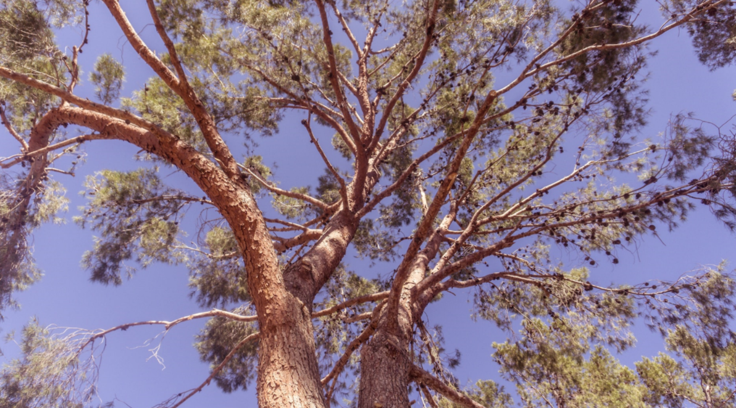
Zorgboom
Daar in de woestijn begonnen de Israëlieten weer te protesteren. Ze riepen tegen Mozes en Aäron: ‘Had de Heer ons maar laten sterven in Egypte! Daar hadden we meer dan genoeg vlees en brood te eten. Waarom hebben jullie ons naar deze woestijn gebracht? Hier zullen we allemaal sterven van de honger!
Exodus 16: 2-3
Nodig
Mooie boomtak, om de blaadjes aan op te hangen
Pot of vaas om de boomtak in te zetten
Papier
Potloden
Bolletje Touw
Zaagje of takkenschaar
Uitleg activiteit
De Israëlieten maken zich zorgen: ze hebben niet genoeg te eten en zijn bang het niet te overleven, ze beklagen zich bij Mozes en Aäron. Misschien heb jij ook wel iets waar je zorgen over maakt. Iets waar je geen oplossing voor ziet, misschien voor jezelf of voor een ander.
Zoek buiten een boomtak met veel vertakkingen en knip of zaag die af. Zet de tak in een pot of vaas. Knip een blaadje uit. Schrijf of teken op dit blaadje waar jij je zorgen over maakt. Hang de blaadjes aan de boomtak met een knijper.
Tips
Zet een begeleider bij de activiteit die met de deelnemers in gesprek kan gaan over hun zorgen, als iemand daar behoefte aan heeft.
Vertel de deelnemers dat de briefjes niet worden gelezen en na afloop worden weggegooid. Je kunt tijdens de viering wel in het algemeen bidden voor alle zorgen die de deelnemers in de muur hebben gestopt
Om door te praten
Begrijp jij waarom de Israëlieten zich beklagen?
Wat zou jij hebben gedaan als je een van hen was?

